Slide 1

<img> tegi

Slide 2

Reja:
Nega index.html?
<img> tegi
Tasodifiy rasmlar

Slide 3


img tegi
<img src=“…”/> -Toq teg bo`lib , veb sahifangizga rasm joylamoqchi bo`lsangizgina ishlatishingiz mumkin.

Slide 4

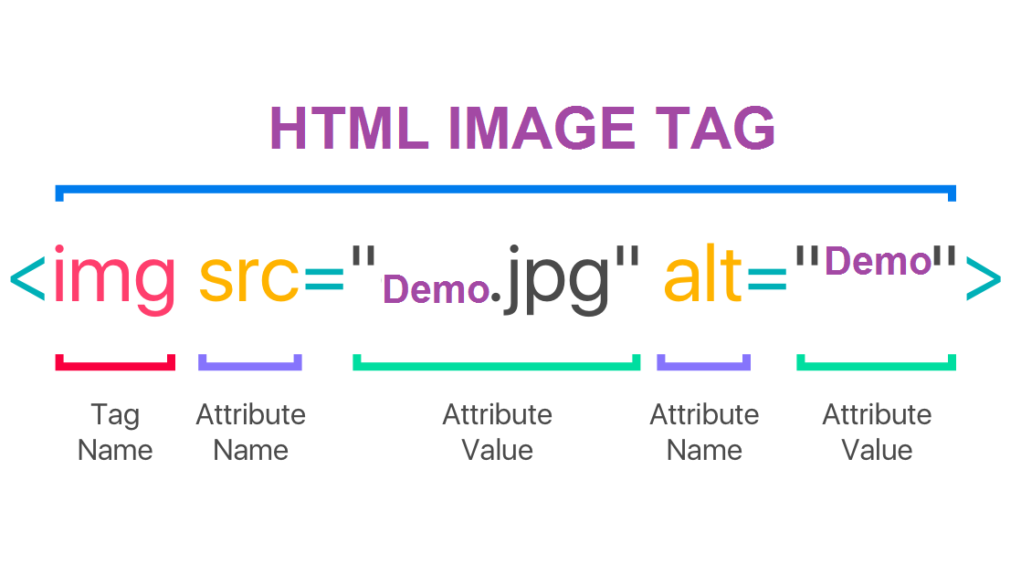

Slide 5

src (atributi) - rasmning manzilini olish uchun;
alt (atributi) - rasm kelmay qolganda, u haqida foydalanuvchiga ma’lumot berish uchun;
qo’llaniladi.

Slide 6

Bundan tashqari <img> tegi uchun 2 ta muhim atribut bo’lishi shart:
width - rasmning kengligini(enini) belgilash uchun
height - rasmning balandligini(bo’yini) belgilash uchun
ishlatiladi.

Slide 7

Placeholder
Ba’zi hollarda bizga rasm o’rnini to’ldirib turish uchun fon kerak bo’lishi mumkin.

Slide 8


https://via.placeholder.com/150x200

Slide 9
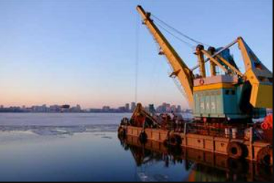
Picsum
Ba’zi hollarda esa bizga tasodifiy rasm kerak bo’lishi mumkin.

Slide 10

https://picsum.photos/200/300

Slide 11

Osh markaz saytini rasmlar bilan boyitish(rasmlarni papkadan keltirib qo’yish)
2. 5ta paceholder va 5ta picsumdan rasm keltirib qo’yish

Slide 12


